Slide 1
Auerbach, MIMESIS
Cap. 18
Comentário à Madame Bovary, de Flaubert

Slide 2
Parte 1, cap. 9
Mas era principalmente nas horas das refeições que ela não aguentava mais, dentro da salinha do andar térreo, com a lareira que fumegava, a porta que rangia, as paredes que suavam, as lajotas úmidas; todo o amargor da existência lhe parecia servido em seu prato e, com a fumaça do caldo, subia-lhe do fundo da alma como outras tantas baforadas de esmorecimento (enjoo). Charles era lento para comer; ela beliscava umas avelãs, ou então, apoiada nos cotovelos, brincava com a ponta da faca, fazendo riscos na toalha encerrada

Slide 3
DESESPERO
Descrição da insatisfação da personagem com sua vida em Tostes.
Quando não vê esperança para fora deste mundo, desespera
Desespero descrito em imagens que pintam o ambiente tal como ele aparece para Emma
A refeição entre marido e mulher é um quadro que não é mostrado por si mesmo, mas subordinado ao desespero de Emma
O LEITOR VÊ O QUADRO ATRAVÉS DE EMMA

Slide 4
Charles
“Mas era principalmente nas horas das refeições que ela não aguentava mais...” – ANÚNCIO DO TEMA
O que segue é desenvolvimento do tema
Tudo o que origina o desespero, o triste recinto, a comida habitual, a falta de toalha de mesa, o conjunto desolador, parece a ela e ao leitor algo que emana de Charles, com o qual ele está identificado

Slide 5
Primeiro Emma, depois o quadro/situação
Mas não é simples relato de conteúdo da consciência
Ela aqui faz parte do quadro, como seu centro
Quem fala aqui é o ESCRITOR, não Emma
Emma sente as paredes suadas, a porta rangente, sente a amargura da existência, mas não as expressaria desta forma como está escrito neste trecho

Slide 6
O escritor
Flaubert não faz senão tornar linguisticamente maduro o material que ela oferece, em sua (dela) plena subjetividade
Emma é vista como alguém que vê, e é julgada

Slide 7
Para Auerbach, aqui não se trata de discurso indireto livre
Parte 2, cap 12
“Nunca Charles tinha lhe parecido tão repugnante, os dedos grossos, o espírito lento, os modos vulgares”
O autor premedita a escolha dos motivos, entre os muitos que a personagem experiencia na cena
Aqui o autor escolhe 3 características exemplares: física, espiritual e de comportamento
O autor ordena o conteúdo para que se transforme em linguagem

Slide 8
Realismo moderno, mas novo
Compartilha com Balzac e Stendhal
1) o retratar com seriedade o cotidiano de uma camada baixa da sociedade
2) o cotidiano está retratado como pertencente a uma espóca histórica específica (a monarquia burguesa)
MAS...
Mas a opinião de Flaubert sobre personagens e acontecimentos não é expressa
Flaubert não comenta, escolhe os acontecimentos e os traduz em linguagem
Para ele, qualquer acontecimento se expresso com responsabilidade e esmero, se revela na verdade da linguagem

Slide 9
Teoria mística da linguagem
Flaubert acredita que a realidade do acontecimento se desvende na expressão linguística
Flaubert tem uma teoria mística da linguagem, que como todo misticismo verdadeiro, repousa sobre a razão, a experiência e a disciplina
Acredita na submersão no objetos da realidade, pela qual estes objetos seriam transformados e até chegar a maturidade verbal
Os objetos preenchem o escritor, o escritor desaparece, e no final do processo alcança-se a expressão linguística plena, e apresenta-se os objetos como Deus os veria, em sua verdadeira realidade

Slide 10
Concepção da mistura de estilos (tb mística)
Não haveria objetos elevados nem baixos
O universo seria uma obra de arte criada sem parcialidade
Cada objeto teria seriedade e comicidade, dignidade e baixeza
Retratado corretamente, o objeto atinge o nível de estilo que lhe é correspondente
Não mais teoria dos níveis de estilo
Não mais necessidade de comentário do autor

Slide 11
Flaubert odeia o seu tempo
A anarquia interna
A falta de base teológica
O começo da massificação
O domínio do chavão
MAS NÃO VÊ SOLUÇÃO

Slide 12
Cotidiano e seriedade
Antes, mulher e marido classe média à mesa, seu cotidiano, só entraria na literature como farsa, idílio ou sátira
Aqui a diferença é que tudo é retratado seriamente. O mal-estar crônico de Emma, que talvez sempre tenha existido, nunca até então tinha sido retratado seriamente na literatura

Slide 13
O NADA
Flaubert talvez tenha sido o primeiro escritor a representar o desespero de seres humanos de baixa formação espiritual e baixo nível social
Nada acontece, mas este NADA se tornou ameaçador
Só raramente em Madame Bovary os acontecimentos impelem rapidamente à ação
Flaubert no geral apresenta quadros que fazem do nada do dia-a-dia uma presença duradoura: desgosto, falsas esperanças, decepções paralisantes, temores, um destino humano que se arrasta lentamente para o seu fim

Slide 14
Retrato de seres humanos sem COMUNIDADE
O casal está à mesa, não há conflito aberto. Cada um encasulado no seu próprio mundo, ela em seu desespero, ele na sua tola satisfação provinciana. Juntos e totalmente sozinhos.
Nada têm em comum, mas nada têm de próprio, por cuja causa valesse ficar sozinho
Todos os personagens do livro têm seu próprio mundo de ilusão, hábito, impulso e chavões, estão sós, não se podem ajudar, não têm um MUNDO COMUM de fato

Slide 15
Realidade autêntica e linguagem
Para Flaubert, o mundo é feito de mera estupidez, de modo que uma realidade autêntica não poderia nunca ser encontrada, mas...
A VERDADEIRA REALIDADE EXISTE: EXISTE NA LINGUAGEM DO ESCRITOR QUE DESMASCARA A ESTUPIDEZ POR MEIO DE SEU RELATO

Slide 16
Nem trágico, nem cômico
Nem as categorias intermediárias tradicionais: comovente, satírica, didática
Por que não é trágico? Pois nem o autor nem o leitor se sentem unidos totalmente com a personagem, como é o caso do personagem trágico. Aqui a linguagem desnuda o aspecto tolo da vida [mas há tragicidade, e hoje mais que nunca]
Por que não é cômico? Porque há profundidade no retrato de seu desespero [porque não estamos tão distanciados assim]

Slide 17
SERIEDADE OBJETIVA
Diferente de Stendhal e Balzac, Flaubert entra nas profundezas das paixões, sem paixão
Sem gritos, convulsões, apenas a fixidez de um olhar pensativo: a linguagem produz a verdade, não a opinião
Para Flaubert, o peculiar dos acontecimentos cotidianos e contemporâneos não está nas ações muito movimentadas, não em forças demoníacas, MAS NO QUE SE FAZ NO PRESENTE DURANTE LONGO TEMPO, um movimento como um burburinho, que se faz em vão
O subsolo político, econômico e social parece estável, mas é TENSO. Há como que o retrato de uma ameaça oculta: a falta de escapatória estúpida está carregada como um explosivo

Slide 18
O tratamento sério da realidade cotidiana, a ascensão de camadas humanas mais largas e socialmente inferiores à posição de objetos de representação problemático-existencial, por um lado, e pelo outro o emprego de personagens e acontecimentos cotidianos quaisquer sobre um pano de fundo historicamente agitado – estes são segundo nos parece os fundamentos do realismo moderno

Slide 19
UM LIVRO SOBRE O NADA
Madame Bovary segundo análise de Jean Rousset
in Forme et Signification

Slide 20
Anti-romance
Madame Bovary, um anti-romance?
Anti-romance é um romance como Dom Quixote: que parece um romance, mas no fundo é uma crítica ao romance, uma reflexão sobre o romance

Slide 21
Anti-romance
Romance que entra em crise: crise do personagem, da psicologia, do enredo
Que quer romper com o romance existente: é um romance que não tem intriga
Flaubert: “O que eu gostaria de realizar, é um livro sobre nada... um livro que quase não tem intriga”
“Se o livro que escrevo com tanta dificuldade tiver sucesso, terei provado 2 verdades”
Que a poesia é subjetiva, que não existe o bom tema em arte, que Yvetot vale tanto quando Constantinopla
Que se pode escrever sobre o que quer que seja

Slide 22
Anti-romance
O que para Flaubert era uma não-intriga, torna-se intriga para o Nouveau-roman, por exemplo, que se insurge de novo contra a intriga, mas visando um romance flaubertiano
Mas isso não impede que a busca de Flaubert, seja ainda hoje relevante
É o primeiro romance que dá as costas a história, a aventura (ainda que haja psicologia e enredo, estes estão entre parênteses)

Slide 23
Ponto de vista
Flaubert valoriza acima de tudo a arte, a composição, o estilo, a beleza
Flaubert não fala expressamente em ponto de vista, mas certamente este tema o preocupa: o ponto de vista assumido pelo escritor em relação aos eventos e aos personagens no interior do romance
Imparcialidade e vista panorâmica, impessoalidade e objetividade?
Mas para Flaubert não há realidade objetiva, toda percepção é a ilusão de alguém
Isso não colocaria em xeque a posição privilegiada do autor onisciente?

Slide 24
Charles Bovary – Ponto de vista
O fato de Charles ter posição central no início e no final do livro estava prevista no plano inicial de Flaubert
A única diferença é a importância crescente de Homais nas últimas páginas
Estes dois personagens apresentados do exterior, objetivamente, asseguram ao romance uma entrada e uma saída, um ponto de vista de cima e à distância, nada de saber suas motivações secretas
Note-se que Charles está inicialmente assimilado ao olhar de um NÓS que depois desaparece

Slide 25
Homais – ponto de vista
A entrada de Charles na sala de aula, é a entrada dele em nosso campo de visão
Na outra extremidade, simetricamente colocado, a saída bufa do farmacêutico
Na entrada e na saída do romance, Flaubert coloca o máximo de ironia e triste sarcasmo, pois é aí que ele pode olhar com seu olhar mais distanciado

Slide 26
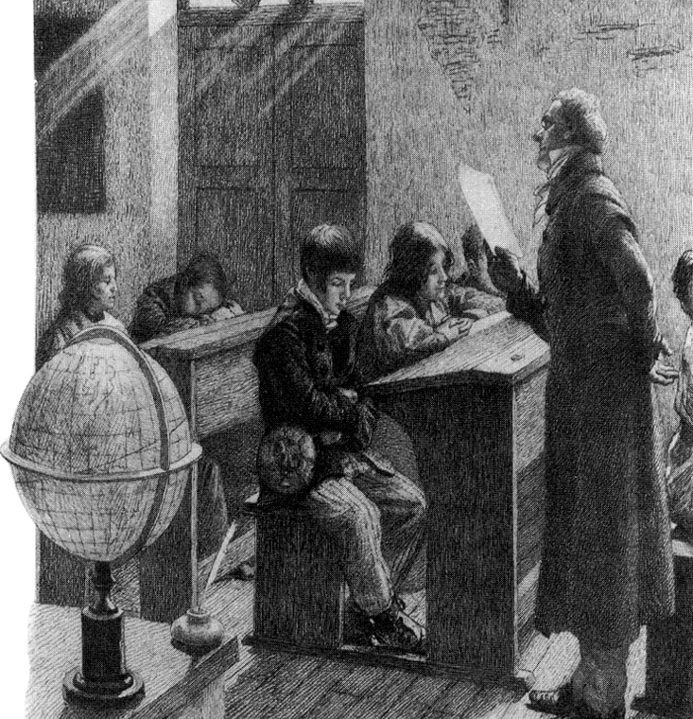
O movimento do romance: do exterior para o interior, da indiferença à cumplicidade e depois de volta à periferia. 1º olhar: de fora, mecânico, grotesco

Slide 27
Mas Charles ≠ Homais
Homais é sempre visto de fora, enquanto de Charles o autor se aproxima, e vemos o fantoche que vira homem
Charles ganha até uma cena à janela, como ocorrerá muito com Emma, que revela sua intimidade
Entra-se assim em cumplicidade com Charles
Função de Charles: é em seu campo visual que aparecerá Emma, ele é seu refletor
Emma será introduzida primeiro objetivamente, de fora, com a diferença que ela aparece não num olhar crítico, mas deslumbrado

Slide 28
Emma Bovary
Aparece objetivamente, mas no ponto de vista de Charles, de estreita perspectiva, objetivamente pela subjetividade de Charles
Flaubert renuncia a seus poderes autorais para dar da heroína uma visão provisória e superficial

Slide 29
Pelos olhos de Charles vemos
Seu vestido azul
A brancura de suas unhas
Seus olhos
Seus lábios carnudos
Percepções pontilhistas, retrato fragmentário e progressivo

Slide 30
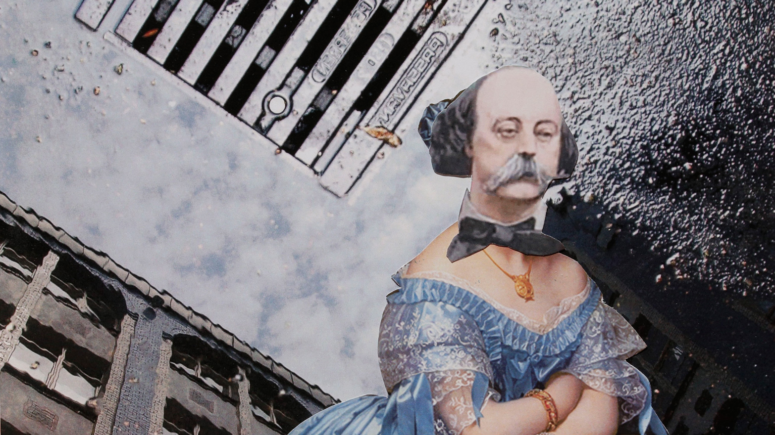
Flaubert difere de Faulkner
Permite-se estofar a visão normal de Charles, de Emma, com reflexões ou ironia que não poderia vir deles
O resultado desta liberdade, que ocorre às vezes, é um compromisso em que se fundem de maneira dificilmente discernível o observador externo e o olhar interior.
Ele se dá a liberdade, às vezes, de estar simultaneamente fora e dentro da consciência da personagem: “quanto a Charles, ele não se perguntava nunca por que vinha ver os Bertaux com prazer”; (II,81) “Era sério que ela falava assim? Sem dúvida que Emma não sabia nada dela mesma...”

Slide 31
Mas se permite estas breves e poucas fusões, o fato é que durante todo o início, Charles é rigorosamente o centro projetor, que não largamos um só instante, e que Emma só é vista através dele, que as únicas palavras que ela diz são as que ela diz a ele, e que não temos a mínima idéia do que ela pensa ou sente de fato
Mesmo o momento em que Emma aceita casar-se com ele, é mostrado a grande distância de nós, que é a mesma distância em que está Charles
A partir do capítulo 5 o foco muda lentamente, quem era objeto vira sujeito
A escolha de Flaubert nos faz entender de seu interior, a forma de conhecimento que Charles terá para sempre de sua mulher

Slide 32
Originalidade de Flaubert
Enquanto Balzac, por exemplo, adepto de um tratamento global e panorâmico, escolhe um personagem central e faz girar toda ação em torno dele, a originalidade de Flaubert é de
Combinar o ponto de vista do autor Com o ponto de vista a heroína
A alternância e interferência entre estes 2 pontos de vista
A predominânica da visão subjetiva (Emma)
O problema é de assegurar deslocamentos de pontos de vista, passagem de uma perspectiva à outra sem quebrar o movimento, sem romper o tecido do estilo

Slide 33
A passagem gradual de ponto de vista de Charles para Emma está repetida em outros momentos
O jardim em Tostes
I,5, 1419 e I, 9, 1928

Slide 34
Modulação de pontos de vista
Emma ocupa lugar central no romance, mas Flaubert a substitui às vezes e brevemente por um outro personagem, de quem adota a visão
Isso não é simples, para um autor atento aos perigos da quebra do fluxo narrativo – portanto o faz sem quebrar a corrente, por um sistema de ligações em um sistema fechado

Slide 35
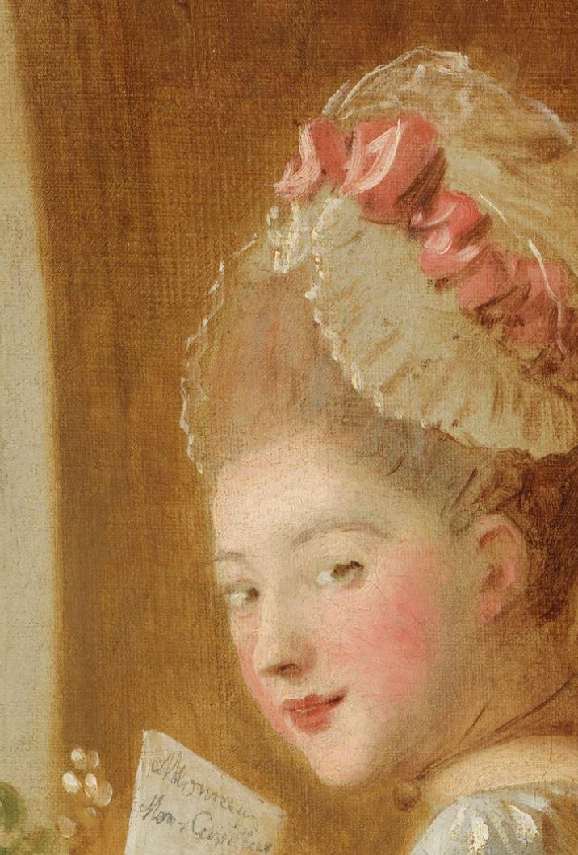
Parte II, cap 3: um olhar para começar a ciranda - 2308
Emma entra em sua nova casa em Yonville
Sentimos com ela este novo ambiente
Mas o escritor precisa dar mais informações sobre novos personagens: Homais e Leon
Como ele faz isso, sem quebrar o fio narrativo?
Emma – Padre – Homais – Charles - Emma

Slide 36
Renúncia ao deslizamento imperceptível = motivo forte
Mostrar a incompatibilidade de dois personagens, que mesmo juntos mantêm distância infinita
Ele se sentida desprestigiado, Emma, a sua frente, o olhava; ela não partilhava de sua humilhação, ela provava de outra... (II, 22)
Mas como regra geral: Flaubert modula
Outro exemplo: O último diálogo noturno de Rodolphe e Emma. Ela o vê se afastar, ele não se volta para ela.
E O FOCO MUDA PARA RODOLPHE

Slide 37
Estilo
São estes deslizamentos, o esforço geral de Flaubert nesta obra, é a homogeneidade, um tecido bem trançado, a continuidade
Correspondência: A continuidade constitui o estilo, como a constância cria a virtude
O que dá qualidade a uma obra, segundo Flaubert, não são as pérolas, mas o fio que as mantém unidas: é o movimento uniforme
O que une os parágrafos, isso é o que importa mais, este juntar perfeito e invisível é sua arte
Diz: É preciso cimentar bem os tijolos para que as juntas não apareçam

Slide 38
A beleza de uma parede inteiramente lisa
Flaubert: eu me lembro de meu coração ter disparado, de ter sentido um prazar violento ao contemplar uma parede da Acrópole, uma parede totalmente nua. E me pergundo se um livro, independentemente do que diz, não poderia produzir o mesmo efeito, um polimento da superfície, uma harmonia do todo

Slide 39
As janelas e a vista de cima – mais sobre ponto de vista
A janela é um posto privilegiado para os personagens de Flaubert, ao mesmo tempo imóveis e afeitos ao devaneio
No lugar fechado, onde a alma mofa há uma abertura por onde se difundir no espaço, sem sair do lugar
PONTO LIMÍTROFE ONDE SE PODE FUGIR, PERMANECENDO

Slide 40
Janela: escapismo para o enclausurado
Cativeiro e abertura
Entrave e vôo
Claustro e expansão
O ILIMITADO NO CIRCUNSCRITO
Janelas de tédio e devaneio

Slide 41
Emma Bovary
Sempre à janela
Em Yonville, da janela avista o notário
Aí, nota pela primeira vez Rodolphe
Da janela ouve o Angelus que remetem-na a um sentimento místico
Da janela do sótão é que pensa pela 1ª vez em suicídio

Slide 42
Janelas fechadas
Há também janelas fechadas e cortinas baixadas, nos poucos momentos em que Emma coincide com ela mesma e com o lugar de sua existência, e não dividida pelo devaneio
No fiacre com Leon, depois no quarto de hotel com ele, depois um pouco com Rodolphe (apesar de no geral esta 1a paixão se apresentar ao ar livre, Floresta ou jardim – o que diferencia os amantes)

Slide 43
Janela: decupagem e direção de cena
Flaubert varia os pontos de vista da narração e alcança interessantes efeitos óticos
Os comícios agrícolas estão na perspectiva dos futuros amantes à janela da prefeitura, no 1º andar
Vista panorâmica com dupla vantagem: afastamento irônico da turba agrícola; marca de Emma na vida passional (elevação)

Slide 44
Vista aérea
Vista de cima, aérea, no passeio a cavalo Emma/Rodolphe
Entrada na vida passional marcada por elevação em contraste com o nível da vida cotidiana: Yonville diminui na perspectiva aérea, neste caso se evapora, vista do alto em que estavam: o vale parecia um lago pálido, com água que evapora, para que o espaço imaginário do amor o substitua (3550, II, 9)

Slide 45
Trajeto ascendente e descendente: díptico
Avista Rodolpho da janela
Desce para Yonville com plano de suicídio
Retorno do imaginário para o real
Assim no começo e no final desta odisséia amorosa, Flaubert, em 2 páginas distantes uma da outra, mas simetricamente opostas, coloca sua heroína na perspectiva da visão sobranceira

Slide 46
A janela some quando há ação
vive sua grande paixão
Volta ao marido
Afasta-se dele de novo
Prepara sua fuga
Faz dívidas
O rompimento com Rodolphe introduz um novo adágio, tempo de inércia e estagnação, em que a janela será o umbral de uma vertigem, anunciando o mau fim

Slide 47
Vôos e Quedas
Na ação
Na vida psicológica
Cap 6, parte 2, 2724
Vôo na janela, queda na realidade (padre)
Cap 15, parte 2: teatro (3561, queda)

Slide 48
Discurso indireto livre
Todos os devaneios de Emma, seu mergulho em sua intimidade, são os momentos em que Flaubert confunde mais estreitamente seu ponto de vista com o ângulo de visão da heroína, os devaneios abundantes aparecem nas fases de inércia e tédio, onde o tempo se esvazia, se repete, parece se imobilizar

Slide 49
Quando a heroína se afasta, Flaubert assume
Cena da carruagem com os bandôs abaixados (III, 1 cap. 5019)
Ele pode assumir o ponto de vista indiferente dos burgueses de Rouen: “o cabriolé parou e uma mulher desceu dele com o véu abaixado sem virar a cabeça”.
5042

Slide 50
Consequência de assumir o ponto de vista da personagem
Mais momentos de lentidão, onde nada ocorre – diferente de Balzac e seus movimento, ação e drama
Renúncia à observação imparcial externa: perspectiva da personagem e visão de seu pensamento
É do gênio de Flaubert preferir ao enlevo, seu reflexo na consciência; à ação, a ausência de ação; e à presença, o vazio.
Diferente da literatura romanesca, Flaubert apresenta vastos vazios entre os acontecimentos: inação, tédio e imobilidade

